Slide 1
TSF4G国际化
Mickeyxu

Slide 2

国际化需求
应用程序支持字符集设置
帮助信息支持多种语言
文档支持多种语言
支持多种编码

Slide 3
字符集，字符串，编码
字符集：ISO，GBK，BIG5，UTF8
多字节字符串：每个字符占用内存不固定
宽字符串：每个字符占用内存固定
编码：针对一个字符集完成的操作
UTF8？：UTF8仅仅实现了全球所有字符的编码，没有具体语义，使用时应该和具体编码结合。

Slide 4
实现方法
在Windows下和Linux下有不同的实现方式。
架构组开发中和国际化关系较小
注意文档使用英文编写
需要为用户提供支持国际化的库
字符集之间的转换（字符编码转换）：

Slide 5
Linux下国际化
Local方式
hello.c
  int main()
  {
  printf("%s",gettext("Hello"));
  }
xgettext -a -o hello.po hello.c
msgid "Hello"
msgstr "你好"
msgfmt -o hello.mo hello.po
cp hello.mo /usr/share/locale/zh_CN/LC_MESSAGES
LC_ALL=zh_CN ./Hello

Slide 6
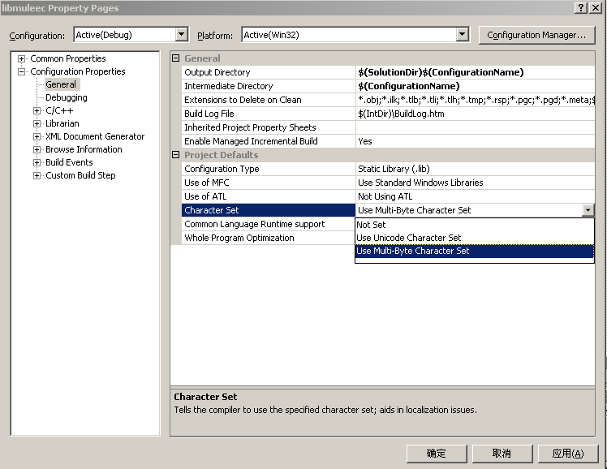
Windows下国际化
编译选项—char-encoding
图形界面软件编译资源文件

Slide 7
TSF4G国际化程度
Linux下已经完成支持，文档需要支持英文
Windows下可以通过—char-encoding选项支持
是否需要提供字符集转换库？？

Slide 8
谢谢

